Slide 1
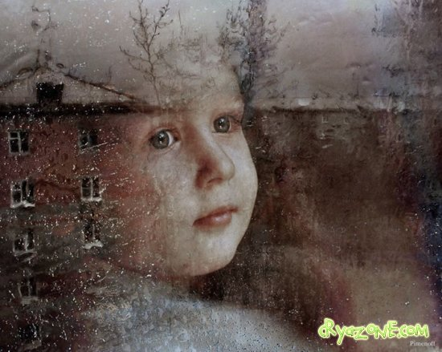
Детское непослушание
В чем причины детского непослушания или ошибочные цели
Презентацию подготовила
педагог-психолог
Шишкина С.С.

Slide 2
ПСИХОЛОГАМИ ВЫДЕЛЕНЫ ЧЕТЫРЕ ОСНОВНЫХ МОТИВА БЫТЬ НЕПОСЛУШНЫМ:
Недостаток внимания. Ребенок не получает того количества внимания, в котором нуждается. Родителям часто не хватает времени и сил, чтобы поиграть, поговорить, позаниматься с ребенком, но для того чтобы поругать или наказать, они всегда его найдут (говорят – это же и есть «воспитание»)
Борьба за самоутверждение. Непослушанием ребенок проявляет свою самостоятельность, свой выбор, протестует против чрезмерной родительской опеки. Это происходит в том случае, когда родители пытаются предупредить каждый шаг ребенка.
Желание отомстить. Когда мы что-то пообещали и не выполнили, несправедливо наказали, даже не выслушав его объяснения. И ребенок начинает действовать по принципу «Вы мне сделали плохо, и я вам».
Потеря веры в собственный успех. Это если взрослые слишком часто повторяют ребенку, что он тупица, криворукий и что он вообще в жизни ничего не добьется, ему ничего другого не остается, как только подтверждать своим поведением.
Самое важное – понять, что ребенок делает что-то «не так» не «вам назло». Задача взрослого – разобраться, были ли веские причины у поступка.

Slide 3
ЧЕТЫРЕ ЦВЕТОВЫХ ЗОН ПОВЕДЕНИЯ РЕБЕНКА:
Зеленая зона – то, что разрешается ребенку по его собственному усмотрению или желанию.
Желтая зона – действия, в которых ребенку предоставляется относительная свобода.
Оранжевая зона – ребенка, которые, в общем, нами не приветствуются, но в виду особых обстоятельств сейчас допускаются.
Красная зона – действия, не приемлемые ни при каких обстоятельствах.

Slide 4
Если Вы хотите сначала сами попробовать справиться с проблемой, то Вам следует:
Шаг 1. Запастись терпением, хорошо отдохнуть и выспаться, купить литературу по интересующей проблеме.
Шаг 2. Вы и ваш супруг или супруга готовы вместе обсудить поведение непослушного и любимого ребенка. Если слово «любимого» вызвало бурю негативных эмоций, вернитесь к Шагу 1. Возможно, надо будет пополнить Вашу домашнюю библиотеку.
Шаг 3. Попробуйте посмотреть на ситуацию глазами ребенка. Восприятие мира у детей отличается от восприятия взрослых, даже незначительные изменения в семье или конфликтные ситуации могут восприниматься ими как сверхзначимые. Возможности логического мышления еще ограничены возрастом и окрашены особенностями возрастного психологического созревания. Вам не следует идти на поводу и во всем уступать, границы и законы внутрисемейного общения будут базой социальной адаптации и успешности ребенка. Может, Вы увидите в непослушном чаде себя в этом возрасте и вспомните, как вашим родителям удавалось справляться в этих ситуациях. Хочется ли Вам повторить опыт ваших родителей?
Шаг 4. Не ищите виновных. Если Вам удастся помочь ребенку в конструктивном взаимодействии с внешним миром, и Вы найдете возможность диалога, а не войны в семье – то Вы уже на верном пути. Но, если Вам покажется, что весь мир несправедлив именно по отношению к Вашему чаду, или Ваш ребенок или другой член семьи виновны в происходящем – это решение, к сожалению, Вам ничем не поможет в воспитании непослушного ребенка.

Slide 5
10 правил как научить ребёнка слушаться
1. Не отменяйте требования и распоряжения без крайней необходимости. 2. Просьбы и распоряжения должны быть сформулированы ясно и четко. 3. Приучайте детей сразу же выполнять порученное задание и слушаться с первого слова. 4. В присутствии детей у родителей не должно быть разногласий, если же произошла ссора, то восстановить мир и согласие необходимо также в присутствии детей. 5. Не оставляйте без наказания непослушание, усиливая наказание при повторном непослушании. 6. Не изменяйте требований, разрешая сегодня то, что было запрещено вчера. 7. Не командуйте постоянно детьми и не давайте им слишком частых приказаний. 8. Давайте ребенку посильные задания (слишком легкие также плохи, как и слишком сложные). 9. Не позволять детям фамильярного к себе отношения (любовь, ласка и нежность должны сочетаться с уважением и почтением). 10. Сами давайте положительный пример.

